Slide 1






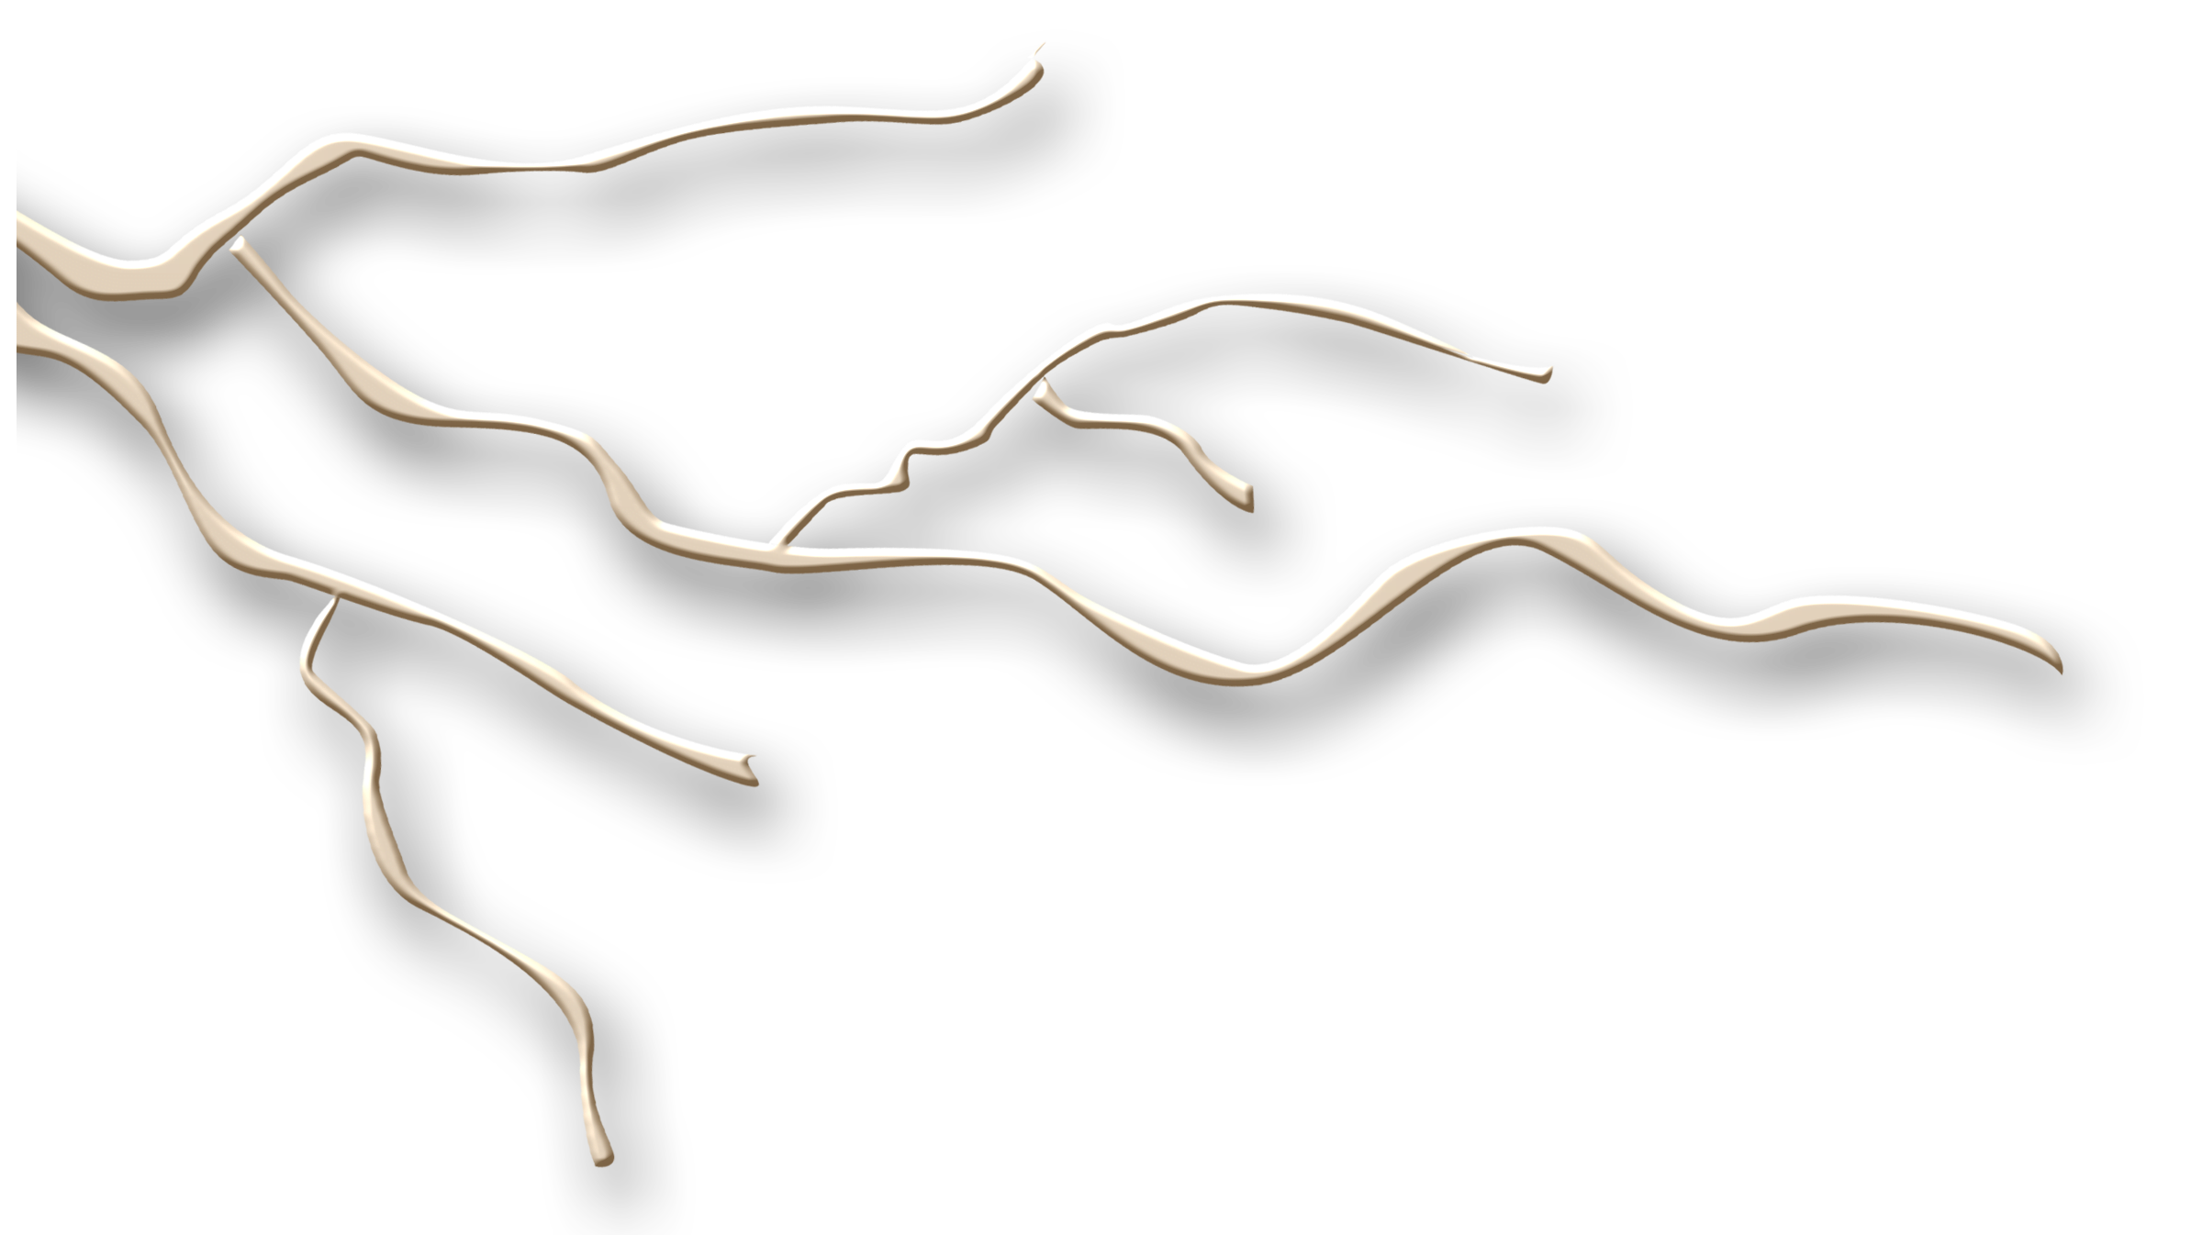


Node持久化MySql操作增删改查

Slide 2
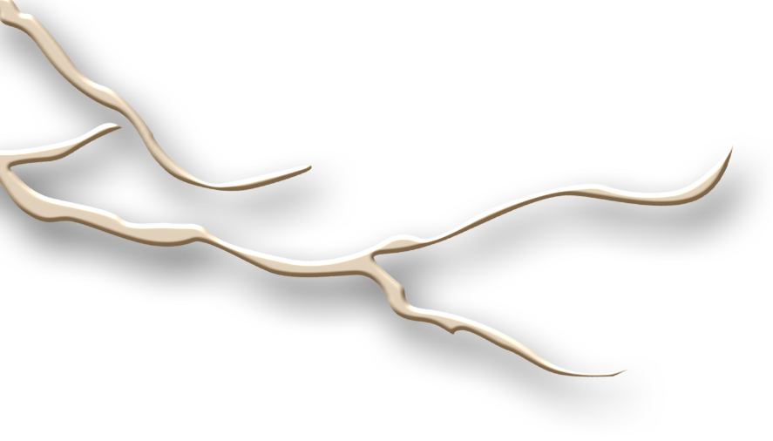




node介绍
简单的说 Node.js 就是运行在服务端的 JavaScript。
Node.js 是一个基于Chrome JavaScript 运行时建立的一个平台。
Node.js是一个事件驱动I/O服务端JavaScript环境，基于Google的V8引擎，V8引擎执行Javascript的速度非常快，性能非常好。。
谁适合阅读本教程？
如果你是一个前端程序员，你不懂得像JAVA、PHP、Python等动态编程语言，然后你想创建自己的服务，那么Node.js是一个非常好的选择。
Node.js 是运行在服务端的 JavaScript，如果你熟悉Javascript，那么你将会很容易的学会Node.js。

Slide 3




第 壹 章

Slide 4
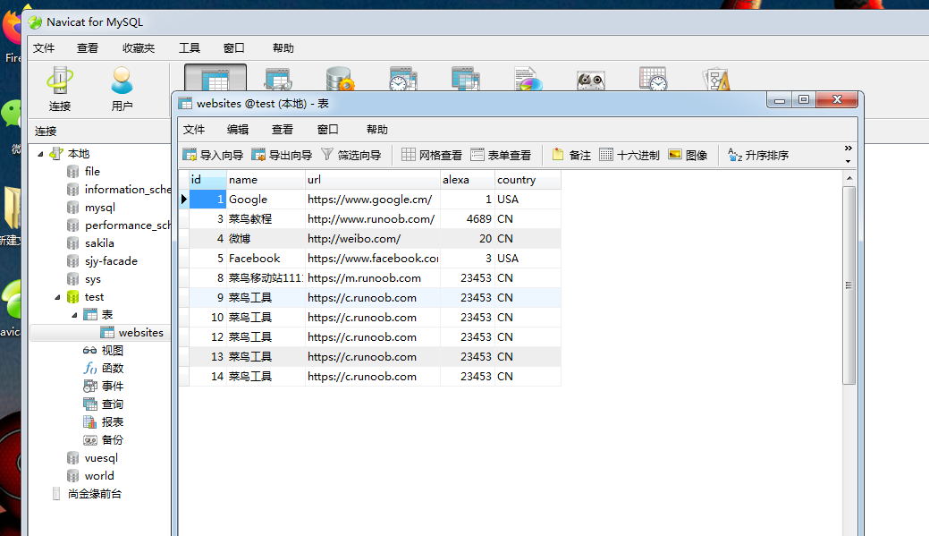
Node.js 连接 MySQL
第一步：安装cnpm install mysql (mysql2)组件
第二步：本地安装mysql数据库，建立test数据库和websites表数据格式如下

Slide 5
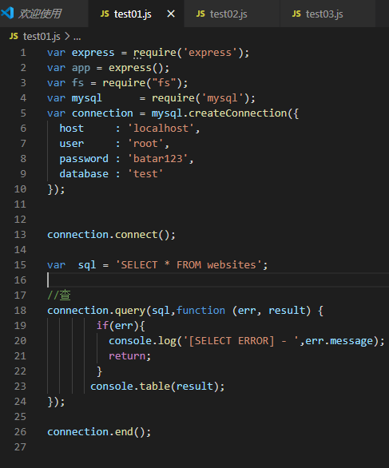
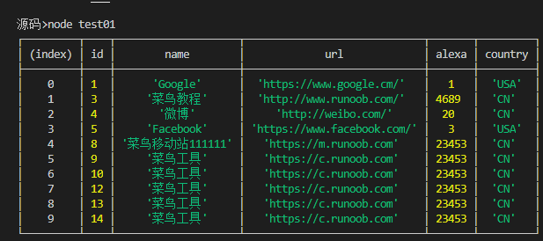
Node.js 连接 MySQL
连接成功，打印数据如下

Slide 6
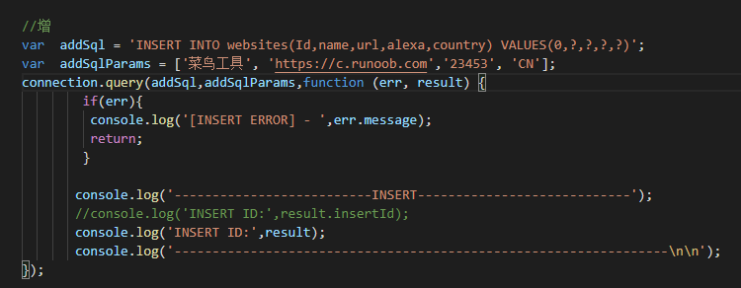
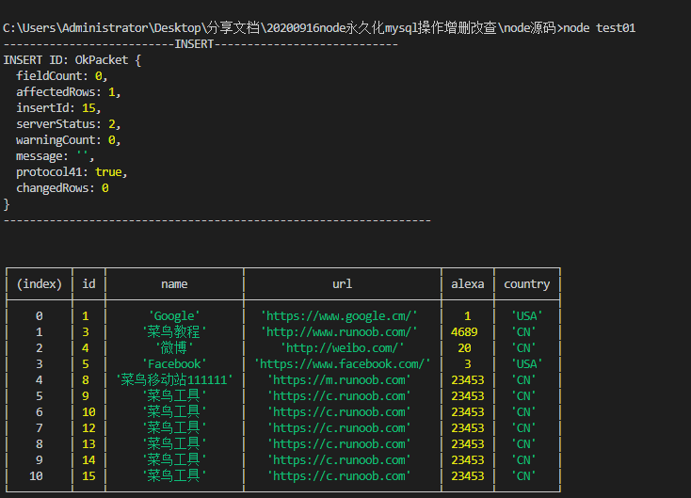
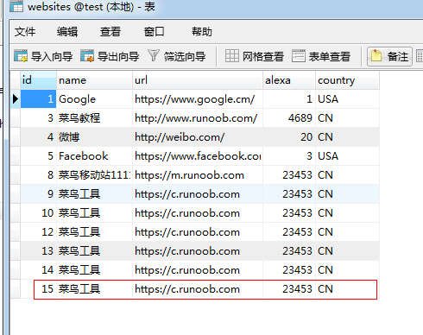
Node.js 连接 MySQL
在test01刚才查询功能基本上，增加新增数据功能，格式如下

Slide 7
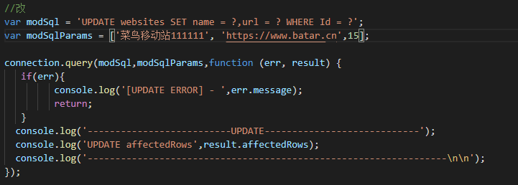
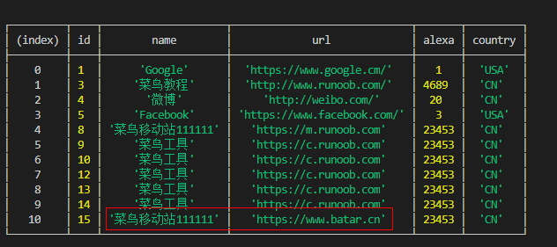
Node.js 连接 MySQL
修改数据功能，格式如下

Slide 8
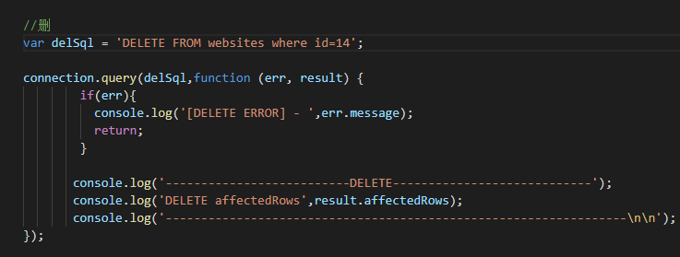
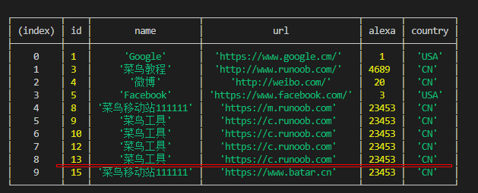
Node.js 连接 MySQL
删除数据功能，格式如下，执行完后，id为14的数据已被删除

Slide 9



第二章
学习了第一章后，我们就可以对相应的接口，有个概念，接下来就按这思路做增删改查的接口（不包括跨域）

Slide 10
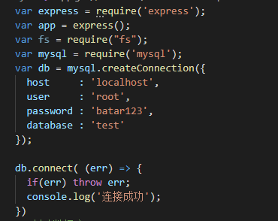
Node.js 连接 MySQL做增删改查接口
安装cnpm install mysql express --save组件
test02.js头部

Slide 11
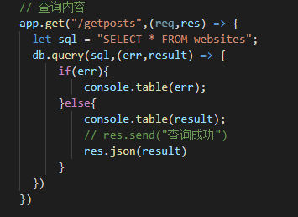
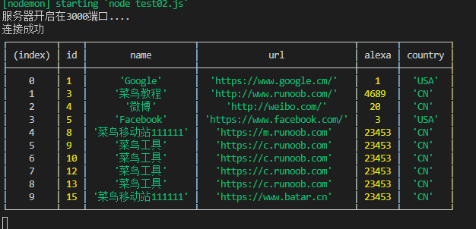
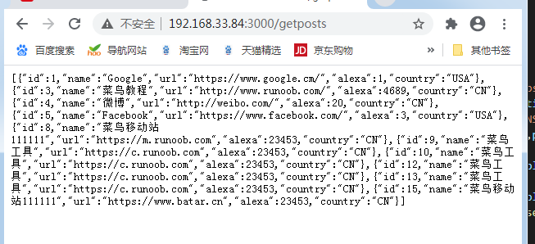
Node.js 连接 MySQL做增删改查接口
服务端控制台效果如下
浏览器接口执行效果如下

Slide 12
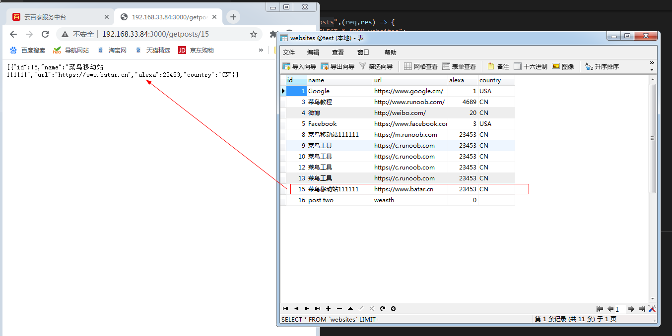
Node.js 连接 MySQL做增删改查接口
根据ID查询SQL
http://192.168.33.84:3000/getposts/15
执行效果如下

Slide 13
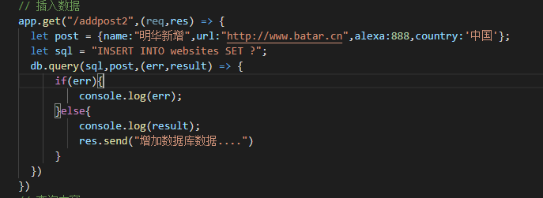
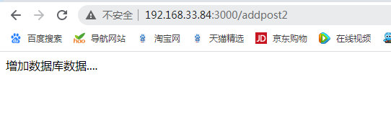
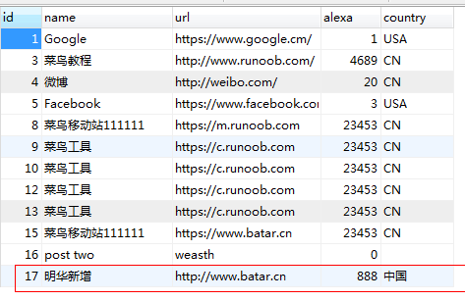
Node.js 连接 MySQL做增删改查接口
SQL新增
浏览器接口执行效果如下

Slide 14
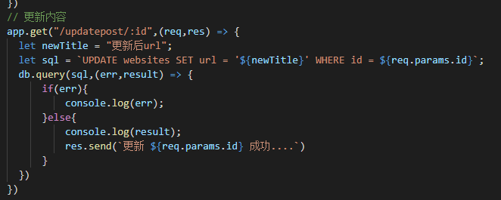
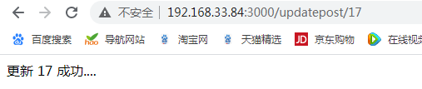
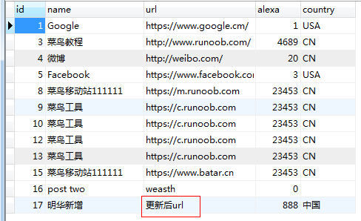
Node.js 连接 MySQL做增删改查接口-更新数据ID为17
浏览器接口执行效果如下

Slide 15
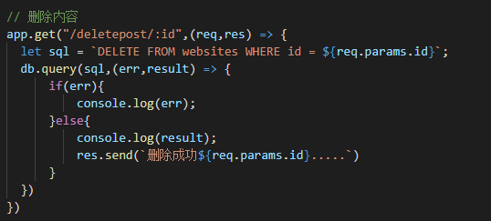
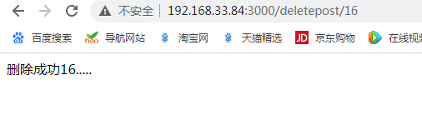
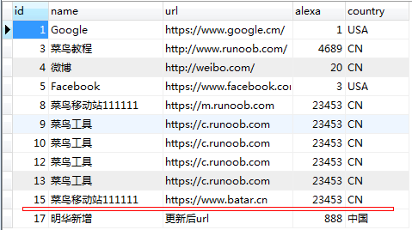
Node.js 连接 MySQL做增删改查接口-删除指定ID的数据
浏览器接口执行效果如下

Slide 16





终

